Slide 1


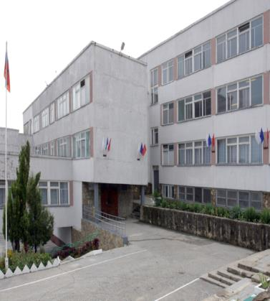
Профессиональная ориентация обучающихся по краеведческому направлению в ходе взаимодействия гимназии с Русским географическим обществом и формирования готовности к международному сотрудничеству
Отчёт о реализации проекта Краевой инновационной площадки
МБОУ гимназия № 4 им. Г.А. Угрюмова, гор. Новороссийск
за 2020 год
Соавторы:
Бобровный Владимир Олегович – директор
Литвинов Артем Евгеньевич, заместитель директора, учитель географии
Иванова Яна Романовна, учитель английского языка
Сувернева Дарья Владимировна, учитель английского языка
Субачева Аурика Юрьевна, учитель русского языка и литературы
Ревенко Ирина Владимировна, педагог ПДО

Slide 2
Цель внедрения инновационного проекта
Организация и проведение профессиональной ориентации обучающихся, в т.ч. средствами иноязычного образования,
по краеведческому направлению
(география, биология, история, экология, филология, этнография, искусствоведение)
с привлечением ресурсов
Русского географического общества (РГО)

Slide 3

Задачи проекта:
1. Организация и проведение профессиональной ориентации обучающихся посредством их участия в мероприятиях Русского географического общества и иных творческих проектах, конференциях, конкурсах и т.п.
2. Профориентационное обучение по курсу «Современные методики и приемы профориентационной работы с обучающимися».
3. Разработка, внедрение и реализация междисциплинарного курса «Профессиональная лингводидактика по краеведческому направлению».
4. Налаживание контактов с организациями и клубами историко-географической направленности в России и за рубежом, в том числе сетевого взаимодействия с ними.
5. Управление ходом реализации второго этапа деятельности региональной инновационной площадки: планирование, организация, исполнение, контроль, коррекция.

Slide 4
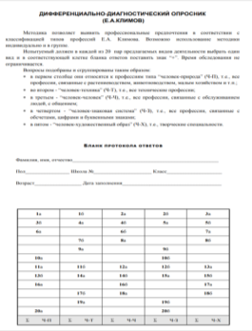
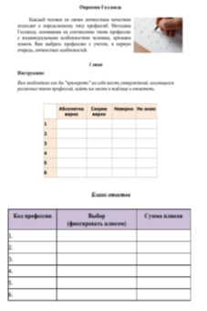
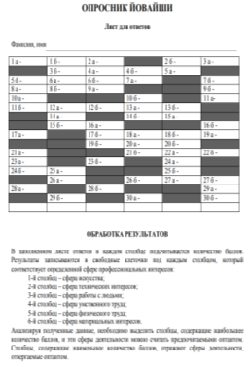
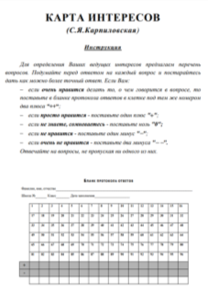
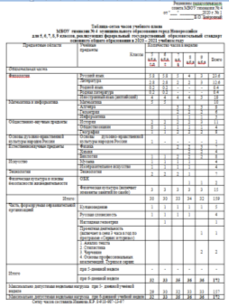
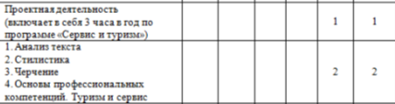
Измерение и оценка качества инновации

Slide 5
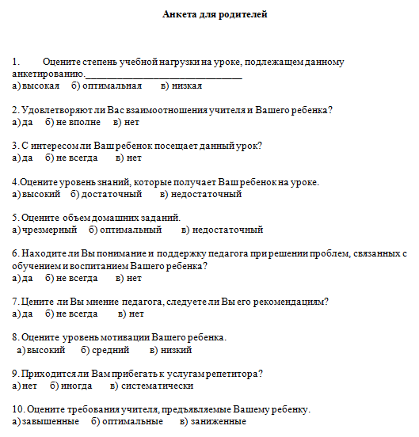
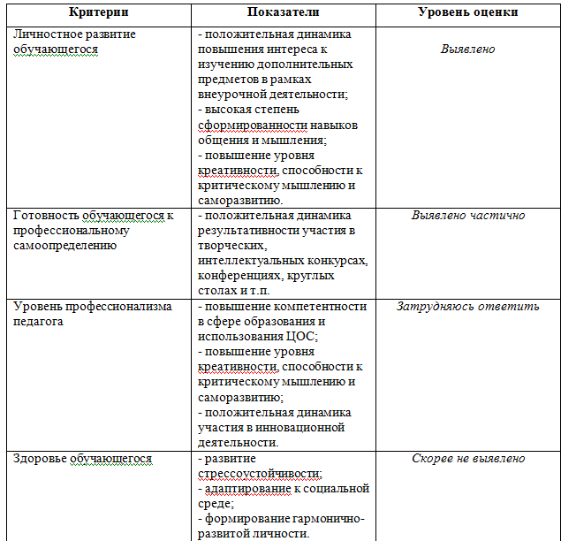
Измерение и оценка качества инновации

Slide 6
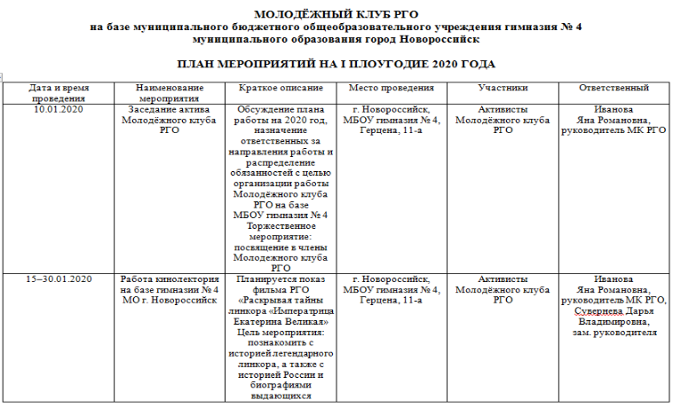
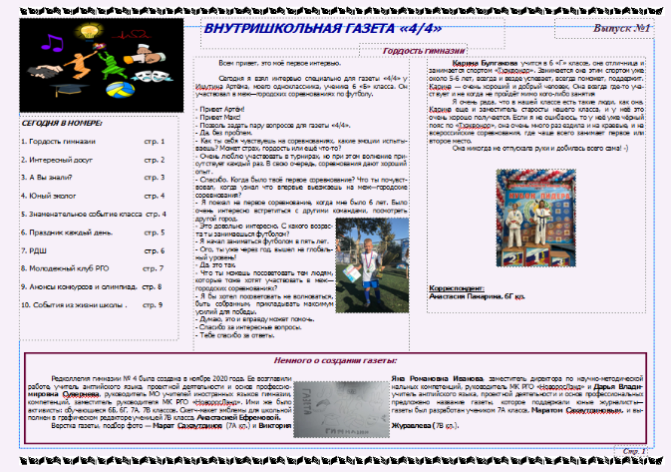
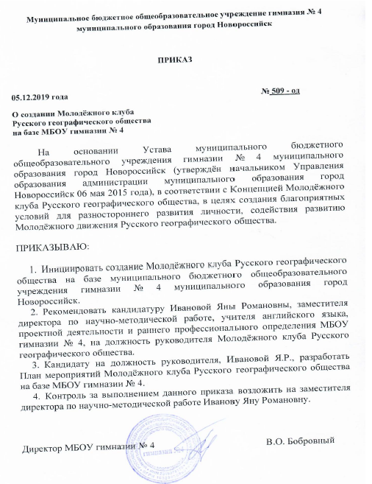
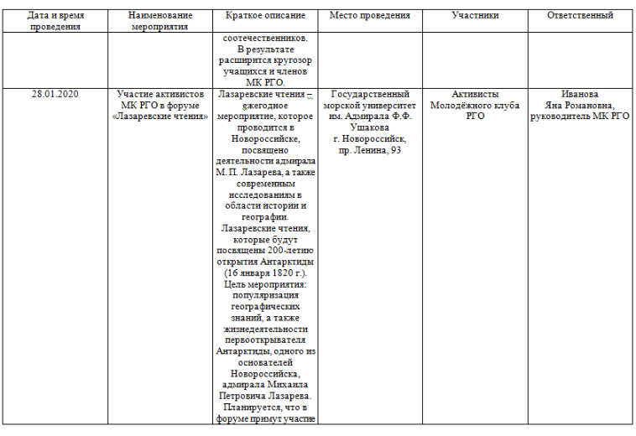
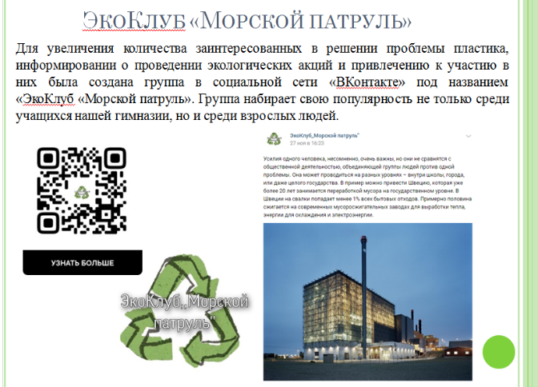
Результативность за отчётный период

Slide 7
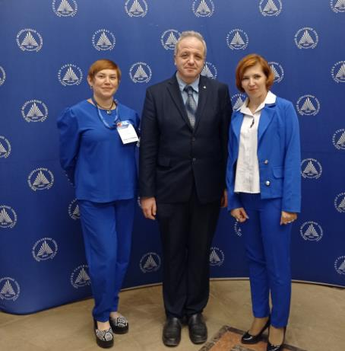
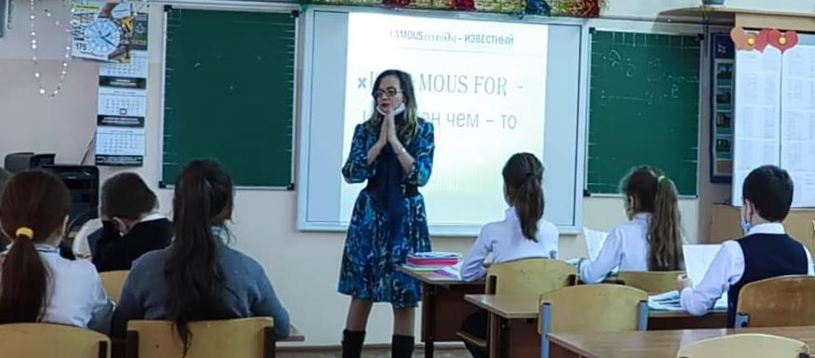
Обмен опытом по инновационной деятельности гимназии с другими участниками образовательного процесса
- международного уровня – 1;
- всероссийский уровень – 2;
- регионального уровня – 1;
- муниципального уровня – 3.

Slide 8
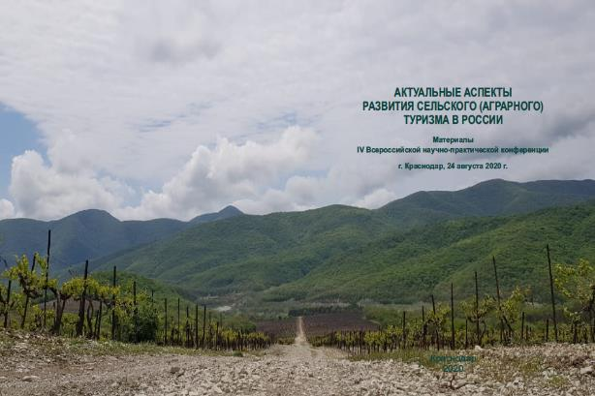
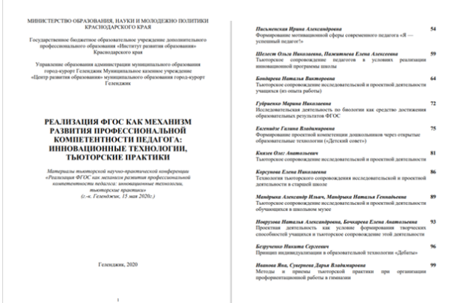
Опыт инновационной деятельности гимназии представлен в статьях
1. Афонина М.А., Иванова Я.Р., Сувернева Д.В. МБОУ гимназия № 4. Преимущества и недостатки взаимодействия «учитель-ученик-родитель» в период обучения с применением дистанционных технологий. - Часть 1. Общеобразовательные организации. Новороссийск: МКУ ЦРО, 2020. – С. 26-29.
2. Ранняя профориентация в сфере сельского (аграрного) туризма как одно из направлений деятельности МК РГО «НоворосЛэнд» // Актуальные аспекты развития сельского (аграрного) туризма в России: материалы IV Всероссийской научно-практической конференции – Краснодар: Кубанский гос. ун-т, 2020. – С. 114 - 119.
3. Деятельность Молодёжного клуба РГО «НоворосЛэнд» как средство экологического образования и воспитания обучающихся гимназии // Инновационные подходы в туристско-краеведческой деятельности системы детско-юношеского и молодёжного туризма: проблемы и перспективы развития (VIII «Бочаровские чтения»), Сборник материалов Всероссийской научно-практической конференции с международным участием, посвященной памяти Р.И. Бочаровой, 19 декабря 2020, г. Краснодар.
4. Методы и приемы тьюторской практики при организации профориентационной работы в гимназии // Реализация ФГОС как механизм развития профессиональной компетентности педагога: инновационные технологии, лучшие образовательные практики: материалы II краевой тьюторской научно-практической конференции с межрегиональным участием (Геленджик, 15 мая 2020 г.). – Краснодар: ГБОУ ДПО «Институт развития образования» Краснодарского края; МКУ «Центр развития образования» г. Геленджик. 2020. – С. 99 – 104
5. Яковлева Е.В. МБОУ гимназия № 4. Преимущества и недостатки взаимодействия «учитель-ученик-родитель» в период обучения с применением дистанционных технологий // Культура, наука и религия: поиски и открытия: материалы XI международной научно-практической конференции. - Балашиха. 2020 - С. 201-203.

Slide 9
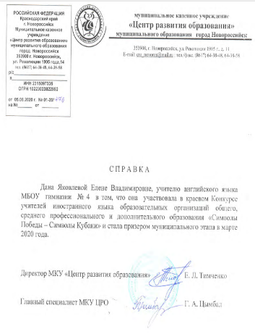
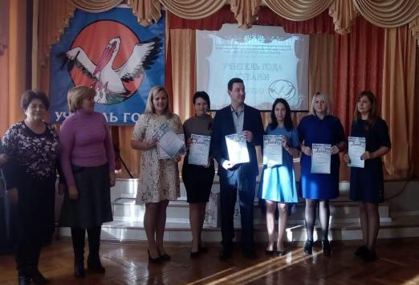
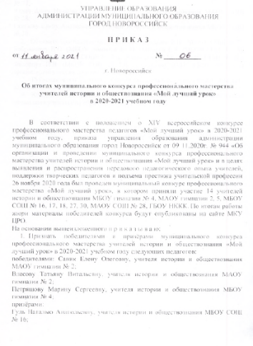
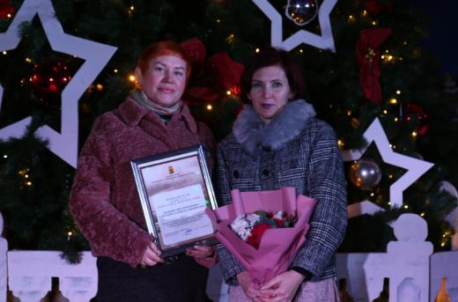
Педагоги гимназии, входящие в состав инициативной группы, приняли участие в профессиональных конкурсах
Муниципальные конкурсы – 6 человека:
- Петряшова М.С. – победитель городского конкурса профессионального мастерства учителей истории и обществознания «Мой лучший урок»;
- Щербина В.В. – призёр муниципального этапа краевого конкурса «Учитель года Кубани» в 2020 г.;
- Яковлева Е.В. – призёр муниципального этапа краевого конкурса учителей иностранного языка образовательных организаций общего, среднего профессионального и дополнительного образования «Символы Победы - Символы Кубани»;
- Богатова М.А. – призёр муниципального этапа краевого конкурса общеобразовательных организаций по пропаганде чтения среди обучающихся;
- Балымова О.Н. – участник городского конкурса видео-уроков кубановедения в начальной школе;
- Фролова Н.А. – участник муниципального этапа краевого конкурса «Педагогический дебют» в 2020 г.

Slide 10
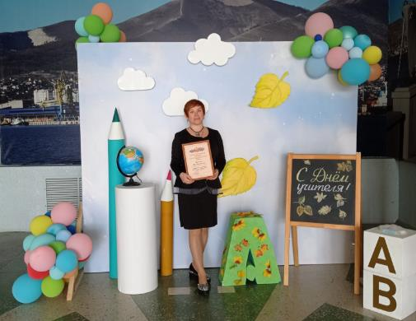
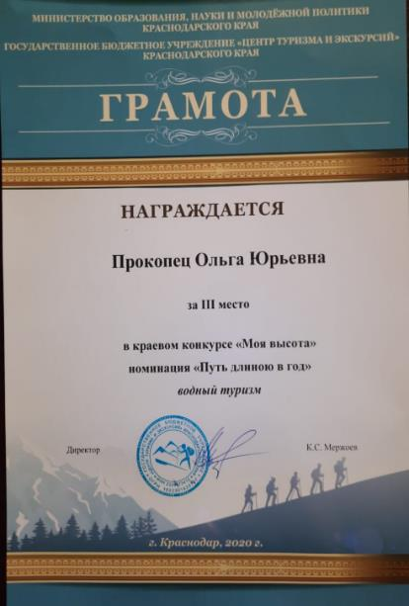
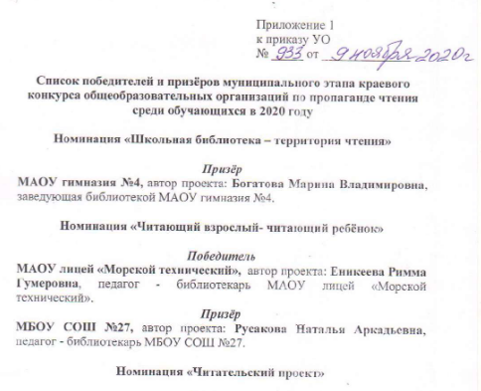
Педагоги гимназии, входящие в состав инициативной группы, приняли участие в профессиональных конкурсах
Краевые конкурсы – 3 человека:
- Иванова Я.Р. - победитель краевого конкурса на получение денежного поощрения лучших учителей Краснодарского края 2020 г.;
- Прокопец О.Ю. – призёр краевого конкурса «Моя высота», номинация «Путь длиною в год», водный туризм;
- Яковлева Е.В. – участник краевого конкурса учителей иностранного языка образовательных организаций общего, среднего профессионального и дополнительного образования «Символы Победы - Символы Кубани»;
- Богатова М.А. – участник краевого конкурса общеобразовательных организаций по пропаганде чтения среди обучающихся.

Slide 11
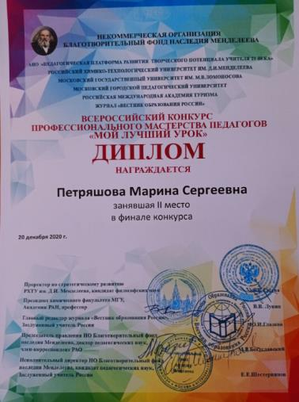
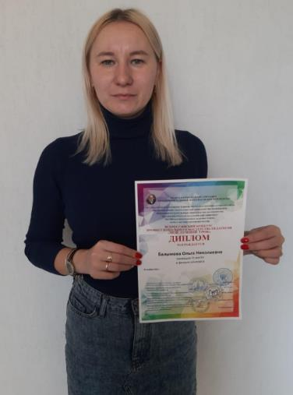

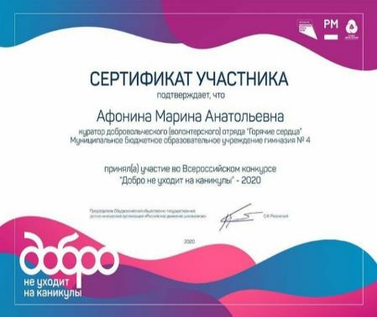
Педагоги гимназии, входящие в состав инициативной группы, приняли участие в профессиональных конкурсах
Всероссийские конкурсы – 6 человек:
- Балымова О.Н. - призер Всероссийского конкурса профессионального мастерства педагогов «Мой лучший урок» им. Д.И. Менделеева (начальная школа), г. Москва;
- Петряшова М.С. - призер Всероссийского конкурса профессионального мастерства педагогов «Мой лучший урок» им. Д.И. Менделеева (гуманитарное направление), г. Москва (2 место);
- Афонина М.А. - участник четверть финала Всероссийского конкурса волонтёрских инициатив «Доброволец России - 2020»;
- Афонина М.А. - участник Всероссийского конкурса волонтёрских инициатив «Добро не уходит на каникулы» - 2020;
- Андреева В.В. – участник Всероссийского педагогического конкурса «Творческий учитель -2020»;
- Иванова Я.Р. – участник Второго Чемпионата России по педагогическому мастерству среди работников образовательных организаций – 2020;
- Сувернева Д.В. – участник Второго Чемпионата России по педагогическому мастерству среди работников образовательных организаций – 2020.

Slide 12

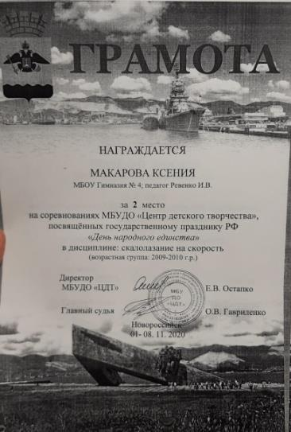
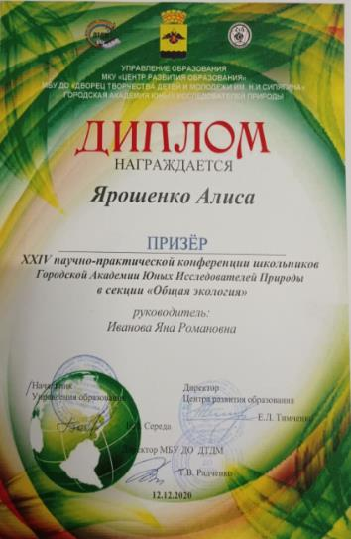

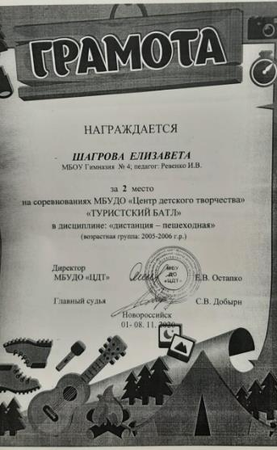
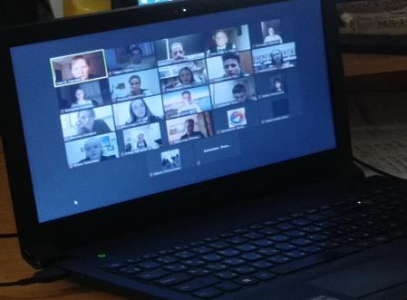
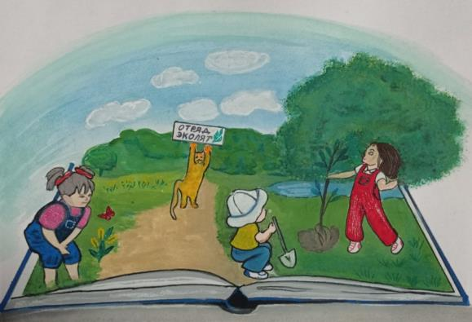
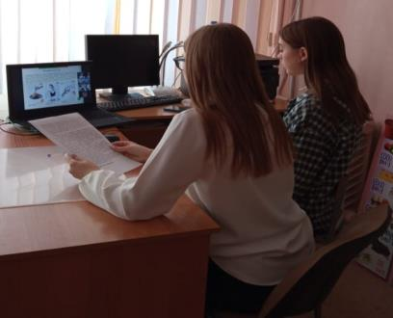
Мероприятия инновационной площадки за 2020 г.

Slide 13
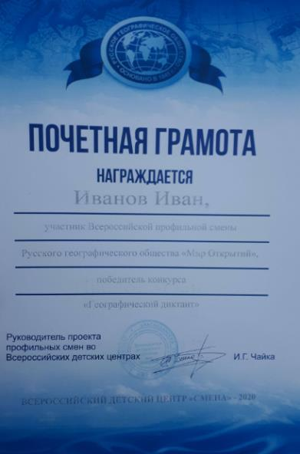
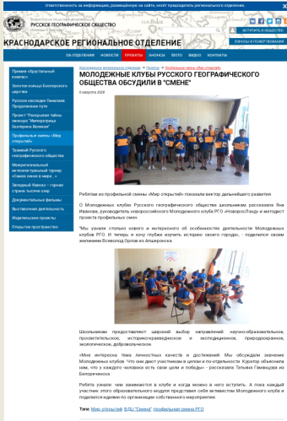
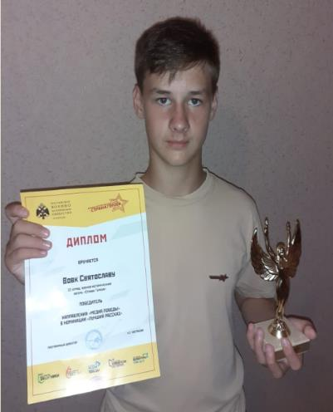
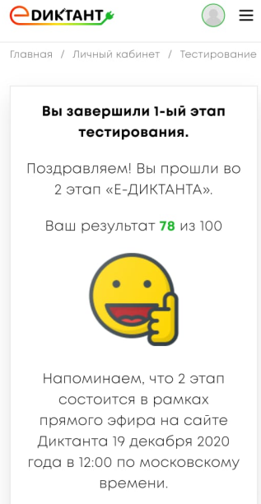
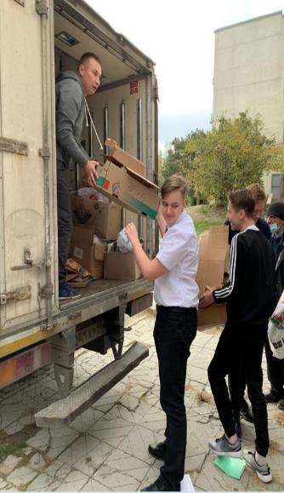
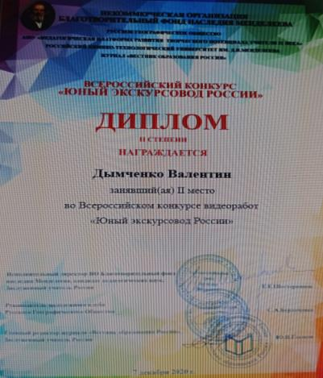


Мероприятия инновационной площадки за 2020 г.

Slide 14
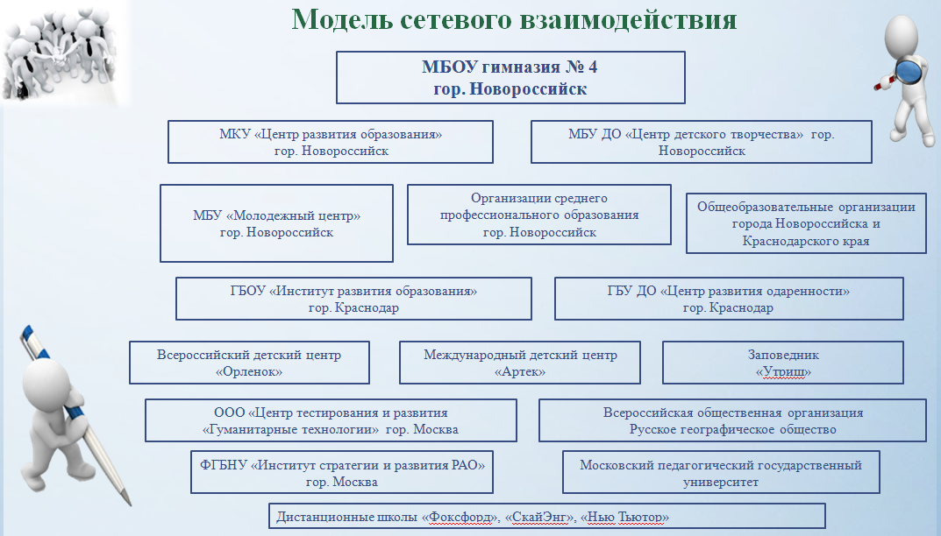
Апробация и диссеминация результатов деятельности КИП в образовательных организациях Краснодарского края на основе сетевого взаимодействия
Плодотворный обмен опытом, а также дальнейшее профопределение обучающихся старших классов становится возможным при взаимодействии с высшими учебными заведениями: Кубанский государственный университет (г. Краснодар), Южный федеральный университет (г. Ростов-на-Дону).
Также начато сотрудничество с ГБУ «Центр туризма и экскурсий Краснодарского края и ГБУ ДО Краснодарского края «Эколого0биологический центр».
Реализация инновационного проекта возможна лишь при условии объединения усилий всех заинтересованных в воспитании и развитии личности гражданина социальных и государственных институтов.

Slide 15
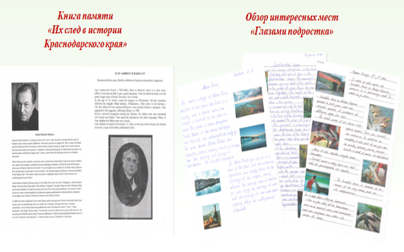
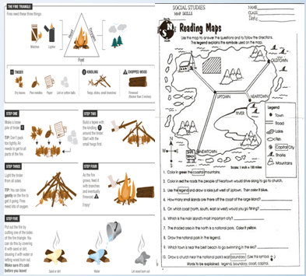
Сборник программ по сопровождению профориентационной работы, который включает в себя:
- программу курса внеурочной деятельности естественнонаучного направления «Краеведение»;
- программу внеурочной деятельности
«Юный журналист»;
- программу внеурочной деятельности
«Проектная деятельность по истории»;
- программа междисциплинарного курса
«Профессиональная лингводидактика по краеведческому направлению»;
- программу «Современные методики и приемы профориентационной работы с обучающимися по краеведческому направлению».
За отчётный период созданы продукты инновационной деятельности

Slide 16
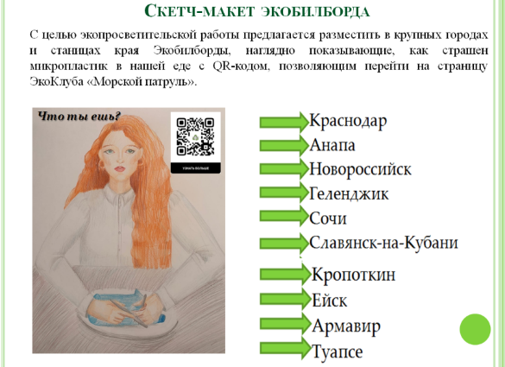
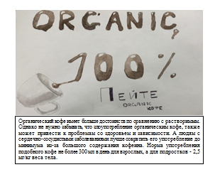

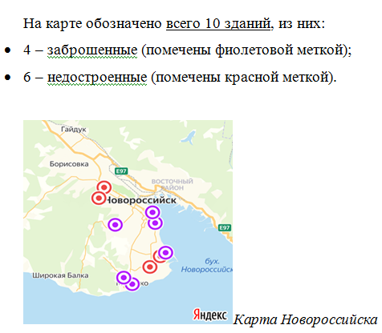
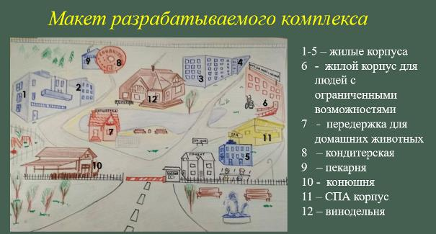
Сборник конкурсных проектных работ обучающихся по теме КИП
«С любовью к родному краю» Новороссийск, 2020 г.
За отчётный период созданы продукты инновационной деятельности:

Slide 17

Спасибо
за
внимание!

